Slide 1
MJESEC BORBE PROTIV OVISNOSTI

Slide 2
MJESEC BORBE PROTIV OVISNOSTI
Obilježava se svake godine u razdoblju od 15.studenog do 15. prosinca
Cilj je upozoriti javnost na problem zlouporabe svih sredstava ovisnosti te promicati zdrav način života
Pri suzbijanju ovisnosti važnu ulogu ima prevencija u sklopu koje je nužno provoditi edukaciju o štetnosti opojnih sredstava od najranije dobi
I ove godine su učenici osmih razreda kroz projektnu nastavu iz biologije obilježili Mjesec borbe protiv ovisnosti izradom plakata koje su prezentirali pred razredom

Slide 3
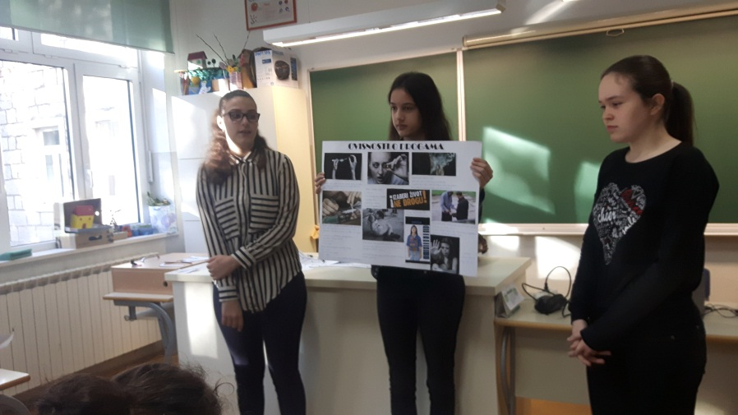
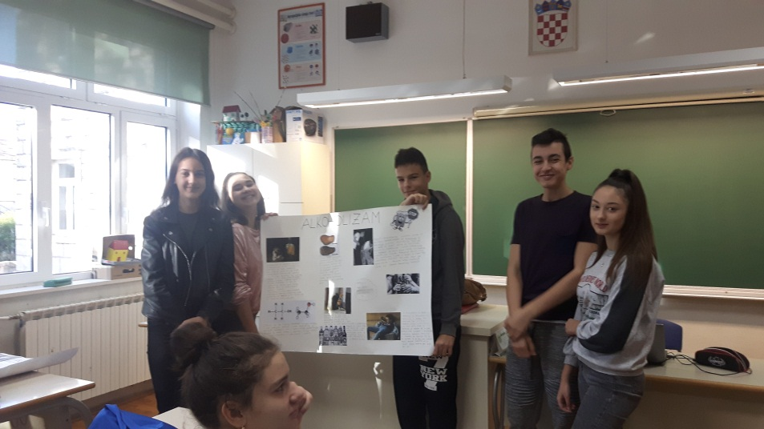
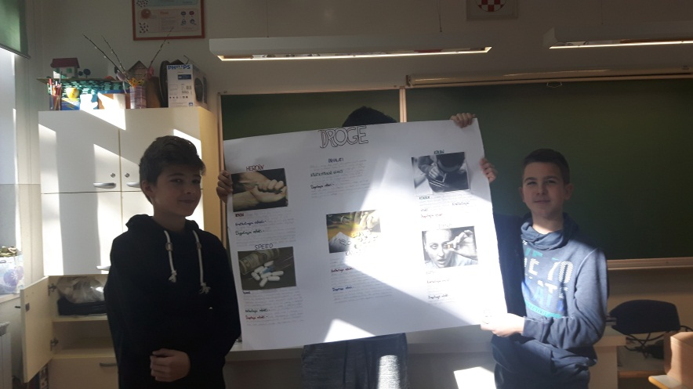
8.b

Slide 4
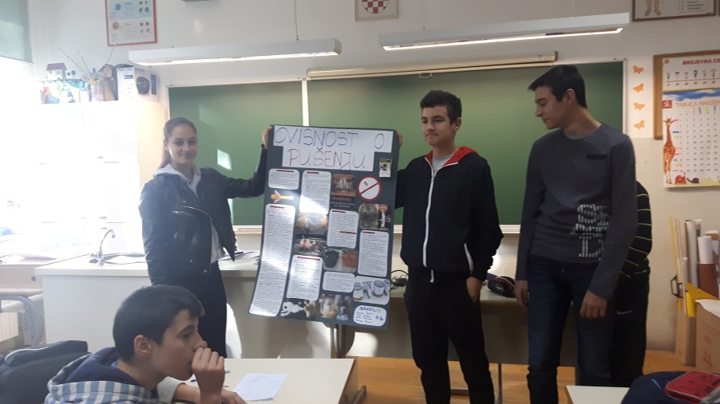
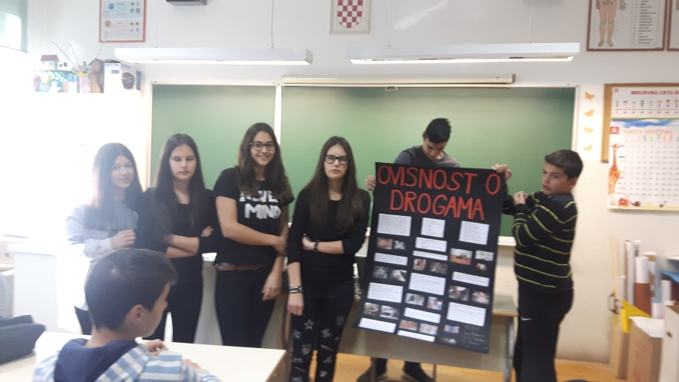
8.a

Slide 5
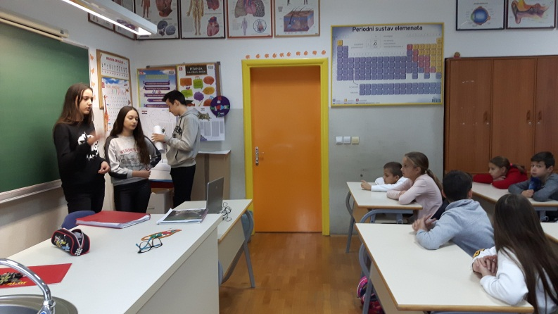
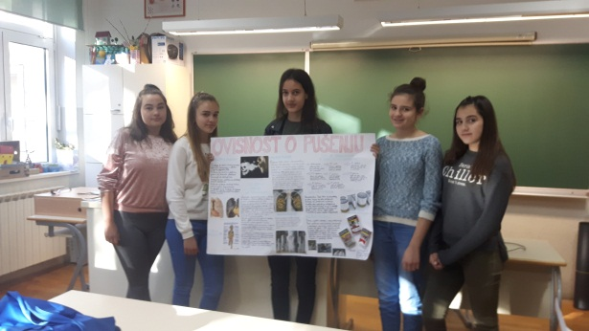
Učenici 8.b razreda su svoj rad prezentirali učenicima 5.a razreda
Učenici 5.a razreda su pažljivo slušali što im o štetnosti pušenja, alkohola i droga imaju reći Nikolina, Marija, Nina, Anamarija, Josip, Iva, Magdalena, Ema i Nikolina

Slide 6
Svoj rad učenici su izložili u učionici i u atriju škole

Slide 7
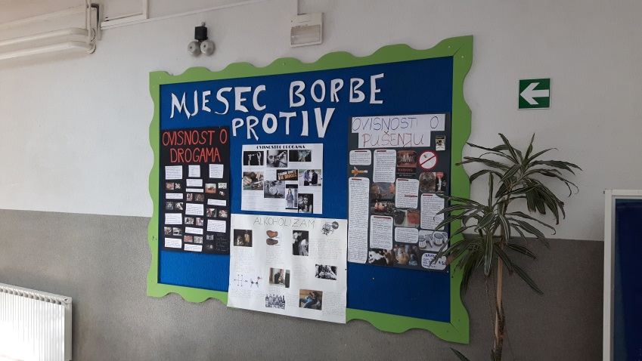
N. Marinković

